Slide 1
TİROTOKSİKOZ-
PRİMER HİPERTİROİDİ

Slide 2
Tirotoksikoz : Tiroit hormonlarının düzeyinin fazlalığına bağlı oluşan klinik ve metabolik tablodur.
Hipertiroidi: Tiroit hormonlarının fazla üretilmesidir.

Slide 3
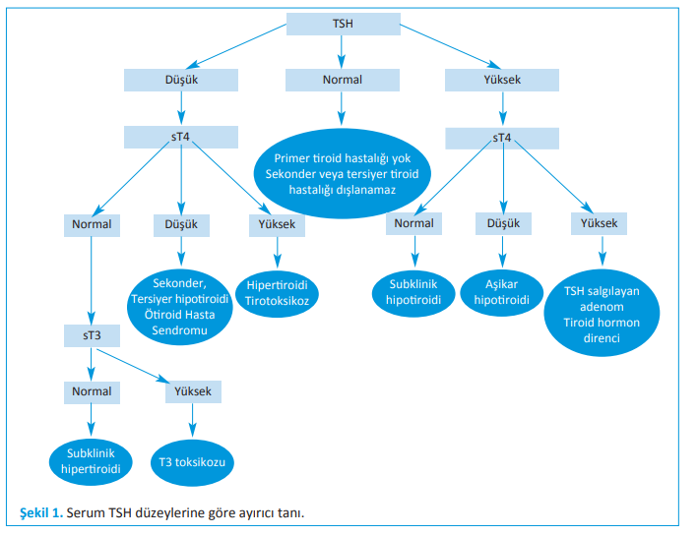

Slide 4
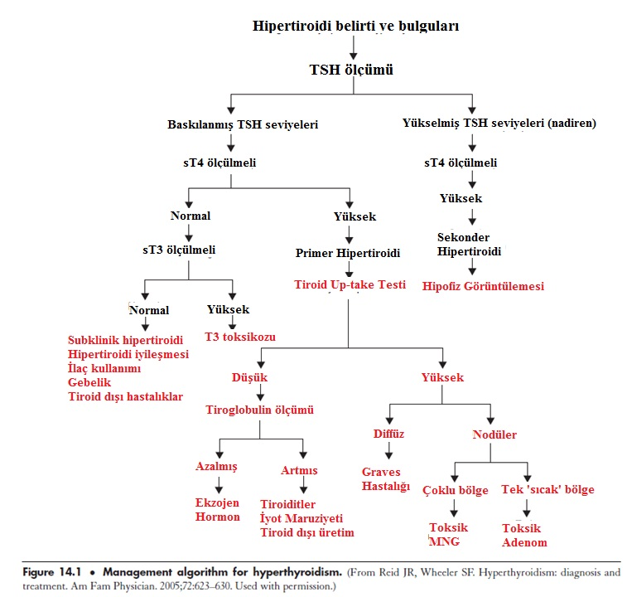

Slide 5
TİROTOKSİKOZ NEDENLERİ
Suprese Serum TSH
  Normal veya artmış RAIU(primer hipertiroid)
  Azalmış RAIU(hipertiroidisiz tirotoksikoz)
Normal veya Artmış Serum TSH
(sekonder hipertiroid)
  TSH-salgılayan hipofiz adenomu (TSHoma)
  Tiroid hormonuna hipofiz direnci

Slide 6
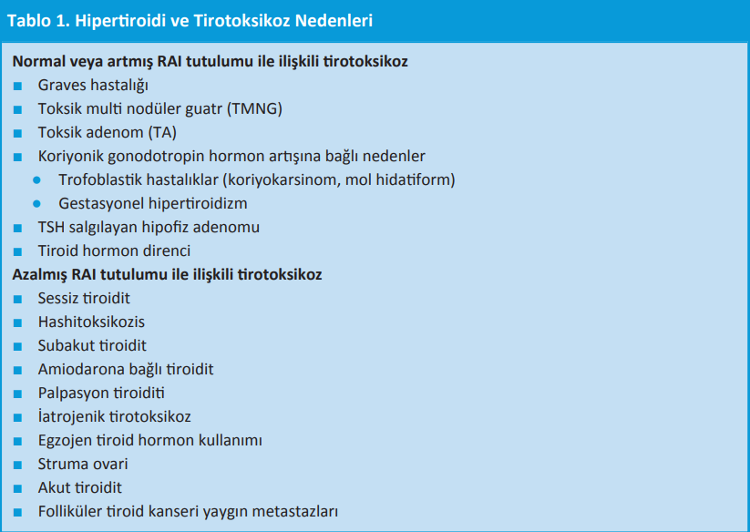
TİROTOKSİKOZ NEDENLERİ

Slide 7
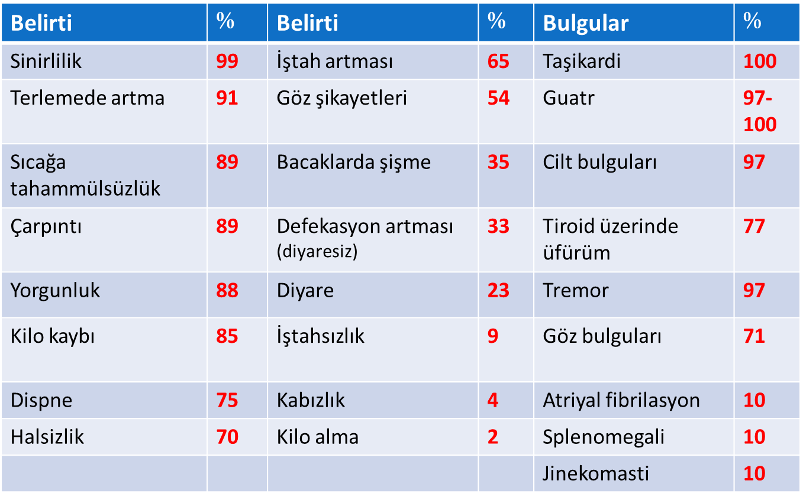
TİROTOKSİKOZ BELİRTİ VE BULGULARI

Slide 8
Graves Hastalığı
Tirotoksikozun en sık nedenidir.
TSİ antikorlarına(tiroid stimülan imminoglobülin) bağlı gelişen otoimmün kökenli bir hastalıktır.
TSİ antikorları TSH salınımını uyarır.

Slide 9
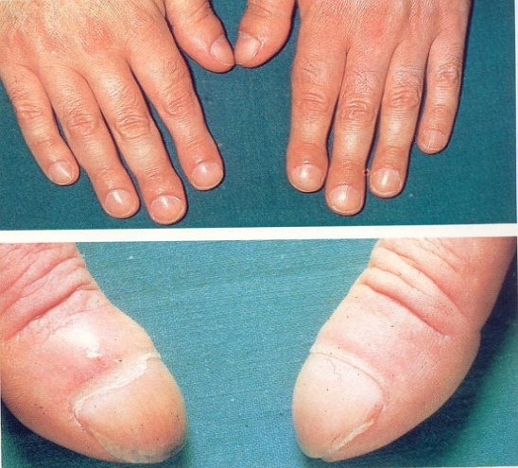
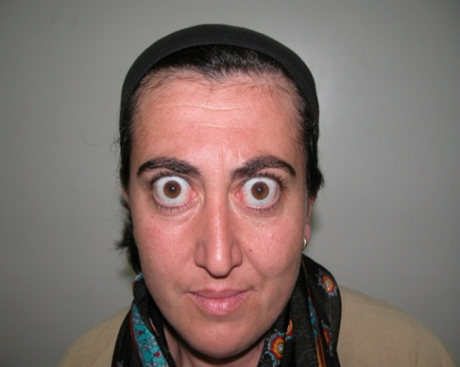
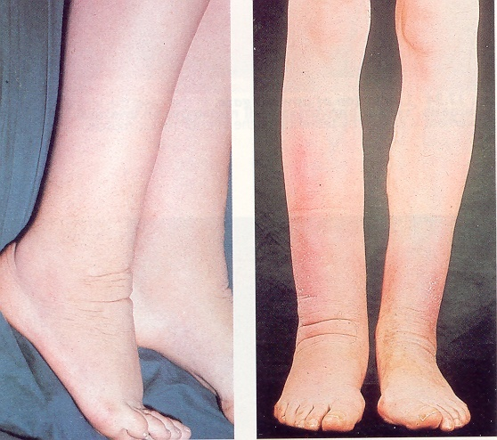
Hastalığın 4 komponenti vardır
Diffüz guatr
Tirotoksikoz
İnfiltratif oftalmopati (orbitopati, ekzoftalmi) İnfiltratif dermopati

Slide 10
Klinik
Taşikardi , atrial fibrilasyon, nabız basınç artışı
Terleme , canlı bakış,diyare
Sıcaklık intoleransı , sıcak ve nemli deri
Hiperrefleksi , kas atrofisi
İştah normalken kilo kaybı
Hiperkalsemi, osteoporoz
Onikoliz görülebilir.
Pretibial miks ödem görülebilir.

Slide 11
Graves oftalmopatisinde periorbital ödem,kemosis,diplopi,keratit,optik sinir tutulumu ve körlük gelişebilir.
Üst göz kapağı retraksiyonu ise diğer tirotoksikozlarda da görülebilir.

Slide 12
Laboratuvar
Tsh düşük
T4 , T3 düzeyleri artmış.
Gerekirse TSİ antikorları bakılır.
Tiroit sintigrafisinde diffüz tutulum olur.
Radyoaktif iyot uptake yüksektir.

Slide 13
TEDAVİ
ANTİ TİROİD İLAÇLAR: Propiltiyourasil(PTU)ve metimazol)
RADYOAKTİF İYOT TEDAVİSİ
CERRAHİ

Slide 14
Anti tiroit ilaçlar kullanımları ve yan etkileri
İlaç | Başlama dozu | İdame Dozu
Metimazol | 10-40 mg/gün | 5-10 mg/gün
Propiltiourasil | 3×50-100 mg | 50-150 mg/gün

Slide 15
Minör etkiler
Sık (% 1-5)
- Kaşıntı
- Ürtikeryal raş
- Artralji
- Ateş
- Geçici lökopeni
Nadir
- GİS belirtileri (bulantı, kusma)
- Tat ve koku alma duyusunda anormallikler
- Artrit
- İnsülin antikorlarına bağlı hipoglisemi
Ciddi (majör) yan etkiler
Nadir
Agranülositoz (% 0.2-0.5)
Çok nadir
Hepatit (özellikle PTU)
Kolestatik sarılık (özellikle MMİ)
Trombositopeni
Aplastik anemi
Sistemik lupus benzeri sendrom
Hipoprotrombinemi

Slide 16
β-Blokerler : Adrenerjik bulguları baskılamak için verilirler.
Oftalmopati tedavisinde ise glukokortikoidler ilk tercihtir.

Slide 17
Radyoaktif iyot tedavisi : Daha çok ilaç kullanımı sonrası relapsta tercih edilir. Hamilelik ve emzirme de kontrendikedir.
Cerrahi : Total veya totale yakın troidektomi yapılır.

Slide 18
Toksik Multinodüler Guatr(Toksik MNG)
50 yaş üzerinde ve kadınlarda sık.
Geriatrik popülasyonda hipertiroidin en sık nedenidir.
Tiroit bezi oldukça büyümüştür.
Tsh baskılanmış, T3 ise T4’e göre daha fazla yükselmiştir.
Tiroid sintigrafisinde heterojen tutulum,çok sayıda fonksiyonel(sıcak)nodül görülür.

Slide 19
Hastayı ötroid hale getirmek için antitiroid ilaç başlanır ama Gravesteki gibi bu ilaçlar remisyon sağlamaz.Amaç hastayı ötoid hale getirdikten sonra kalıcı tedavi için radyoaktif iyot veya cerrahi uygulamaktır.

Slide 20
Toksik Adenom
Genellikle tek adenom vardır, bening karakterlidir.
Tirotoksikoz genelde hafif, özellikle 3 cm üzeri nodüllerde görülür.
Tanısında ; sT3, sT4 yüksek ve TSH baskılanmıştır.
Tiroid sintigrafisinde hiperaktif nodül ve baskılanmış çevre dokunun gösterilmesi tanıyı koydurur.

Slide 21
Burada da antitiroid ilaç kullanımının amacı hastayı ötiroid hale getirmektir. Kalıcı tedavi olarak radyoaktif iyot tedavisi veya cerrahi yapılır.

Slide 22
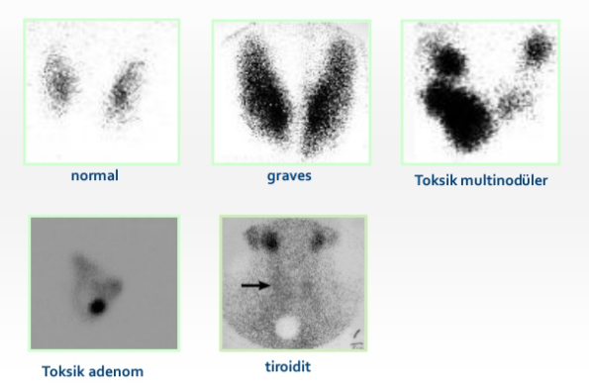
Hipertiroidi ayırıcı tanısı- tiroid sintigrafisi

Slide 23
Gebelerde Hipertirodi
En sık sebep Gravestir.
Gebede ilk trimesterde propiltiyourasil tercih edilir. İkinci trimesterde metimazol tercih edilmeye başlanır.
Eğer ilaç ihtiyacı çok fazlaysa veya hasta ilaçla kontrol altına alınamıyorsa 2.trimesterde tiroidektomi düşünülebilir.
İlk trimesterda metimazol fetüste aplazi kutis yapabilir.

Slide 24
SUBKLİNİK HİPERTİROİDİ
Serum TSH ↓ Hafif: TSH 0.1-0.4 (0,5) mU/L
İleri: TSH <0.1 mU/L
Serum ST3 Normal
Serum ST4 Normal

Slide 25
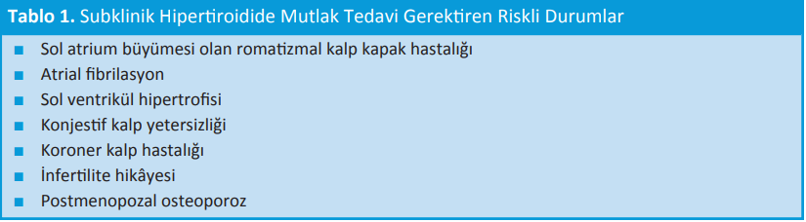

Slide 26
SUBKLİNİK HİPERTİRODİ
TSH <0.1 mU/L
TSH 0.1-0.4 (0,5) mU/L
6 ay aralıklarla TFT takibi .
Eğer hastada risk durumu varsa etiyolojik tedavi başlanır.
ETİYOLOJİK TEDAVİ

Slide 27
TİROİD KRİZİ
Hipertiroidli hastada araya giren ; ciddi enfeksiyon, tiroid cerrahisi, radyoaktif iyot tedavisi,travma, miyokard infaktüsü ile klinik tablo ağırlaşır.
Bulgular :
Hipertermi(38-41C ateş)
Taşikardi(nabız>150)
Kalp yetmezliği(hiperkinetik)
Kusma, ishal, sarılık
Ajitasyon , nöbet, koma
Şok

Slide 28
Tiroid Krizi Tedavisi
Yüksek doz PTU (ilk tercih) verilemiyorsa metimazol verilir.
Sodyum iyot veya potasyum iyot , PTU’den en az 1 saat sonra başlanır. Kanlanma azaltır. Hormon sentezi baskılar.
Kortikosteroidler
Beta blokör(propranolol)
Antipiretik tedavide ise asetaminofen kullanılır. Aspirin kontrendikedir.

Slide 29
TİROİDİTLER
Tiroid bezinin değişik enfeksiyon etkenleri, sistemik olaylar veya otoimmün mekanizmalar gibi farklı etiyolojik nedenlere bağlı olarak ortaya çıkan inflamatuar rahatsızlıklarıdır.

Slide 30
Akut tiroiditler
  Akut infeksiyöz
  İnfeksiyöz olmayan
Subakut tiroiditler
  Subakut granulomatöz tiroidit (De Quervain hastalığı)
  Subakut lenfositik tiroidit
    Postpartum tiroidit
    Painless (sessiz) tiroidit
Kronik tiroiditler
  Hashimoto tiroiditi
  Riedel hastalığı

Slide 31
Akut Enfeksiyöz Tiroidit
TFT genelde normal. Sedimentasyon artmış. Lökosit artışı olabilir.
Tiroid bezinde ; ağrı,ısı artışı,ciltte eritem ve disfaji görülebilir. Ateş yüksekliği ve LAP saptanabilir.
Farklı türlerde enfeksiyöz etkeni olabilir.
Tedavide antibiyotik verilir.

Slide 32
De Quervain Tiroiditi
30-50 yaş arası ve daha çok kadınlarda görülür.
Genelde viral üsye sonrası kliniik ortaya çıkar.
Ateş,halsizlik, boyunda hassasiyet ve ağrı vardır.(ağrılı tiroidin en sık nedenidir)

Slide 33
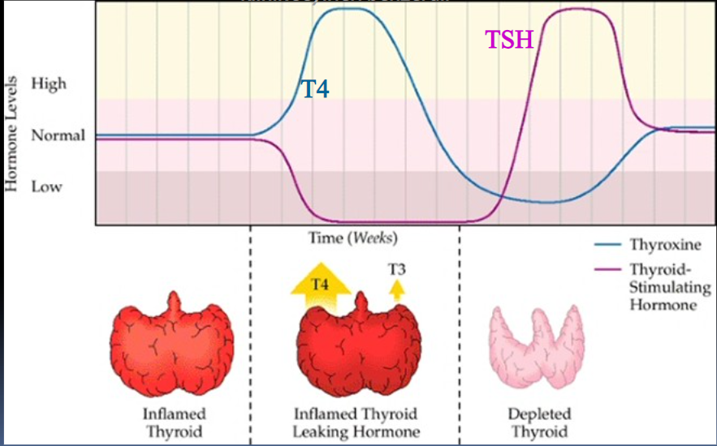

Slide 34
Klinik olarak 3 dönemi vardır
Başlangıç dönemi: Tirotoksikoz görülür. TSH baskılanmış ve T3-T4 yüksektir.
Hipotiroid dönem: foliküller harabiyete bağlı boşalır ve serbest T4 düşer, orta dereceli TSH artışı olur.
İyileşme dönemi : Aylar içinde hormon düzeyleri ve TSH normale döner.

Slide 35
Laboratuvarda ; sedim artışı(>100 mm/sn). Lökosit sayısında da artış olabilir.
Vakaların %15 ‘inde kalıcı hipotiroidi gelişebilir.
Özetle tanı klinik ve labla konulur ama şüphe varsa ince iğne aspirasyonu yapılabilir.Dev hücreler ve granülomlar görülebilir.

Slide 36
TEDAVİ
Vakaların bir kısmı tanı alıncaya kadar kendiliğinden iyileşir.
Nonsteroid antiinflamatuar ilaçlardan aspirin 2-3 gr/gün, naproxen 1-1.5 gr/gün, ibuprofen 1.2-1.8 g/gün bölünmüş dozlarda verilebilir.
Tedaviye boyun ağrısı ve hassasiyeti geçtikten sonra en az bir hafta daha devam edilmelidir. Daha sonra doz azaltılarak kesilebilir.
Palpitasyon, anksiyete, tremor gibi semptomlar varsa beta bloker verilir

Slide 37
Antinflamatuvar tedaviye yanıt alınamamışsa prednisolon tedavisi düşünülür.
40 mg ile başlanır
7-10 gün içinde doz azaltılmaya başlanır
5-7 haftada tedavi sonlandırılmaktadır.
Semptomatik hipotiroidi gelişen hastada
4-8 hafta 50-100µg/gün T4 kullanılır.
İlaçsız 4-6 hafta sonra kontrol edilir

Slide 38
SESSİZ TİROİDİT
3 fazda ilerler(tirotoksikoz,hipotiroidi,ötiroid)
Bezde hassasiyet ve ağrı yoktur.
Kalıcı hipotirodi beklenmez.
Glukokortikoid tedaviye gerek yoktur.

Slide 39
Postpartum tiroidit
Doğum yapmış kadınların %5’inde doğumdan 3-6 ay sonra ortaya çıkar.
Hastanın sonraki gebeliklerinde tekrarlayabilir.

Slide 40
HASHİMOTO TİROİDİTİ
Tiroiditlerin en sık sebebidir.
Erken dönemde tiroglobulin otoantikorları, geç dönemde anti TPO antikorları saptanır.
Patolojide karakteristik özellikleri Hurtle hücreleridir.
Ötiroid guatr şeklinde başlar ve hipotiroidi ile devam eder.
Hipotiroidizm gelişen hastada levotiroksin verilir.

Slide 41
RİEDEL TİROİDİTİ
Genelde orta yaşta görülen kronik sklerozan tiroidittir.
Tiroit bezi hafif büyümüş, sert ,asimetrik ve fiksedir.
Tiroid bezi hassas değildir.
Tedavisinde tamoksifen verilir. Çevre dokuya bası varsa cerrahi düşünülür.

Slide 43
TEŞEKKÜRLER
Hazırlayan: Int.Dr.Işıl Okur-368848

